Slide 1
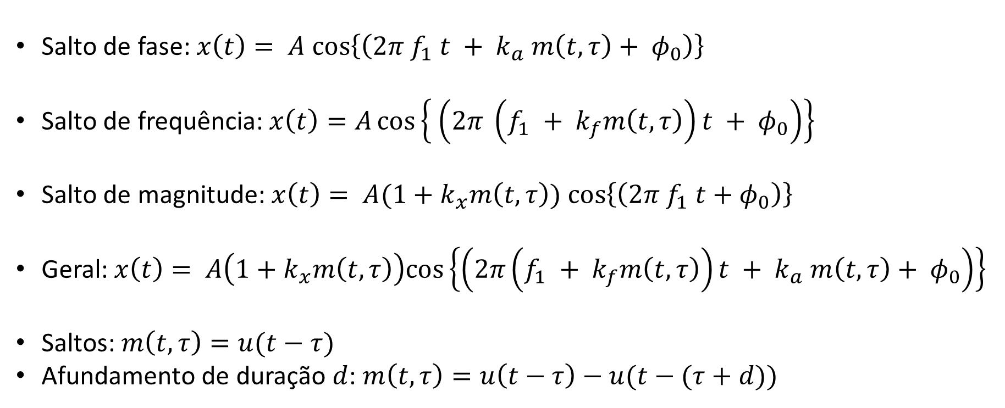
Modelos de sinais com saltos
Salto de fase: $x\left(t\right)= A cos\left\{\left(2π f_{1} t + k_{a} m\left(t,τ\right)+ φ_{0}\right)\right\}$
Salto de frequência:$x\left(t\right)=A\cos\left\{ \left(2π \left(f_{1} + k_{f}m\left(t,τ\right)\right)t + φ_{0}\right)\right\}$
Salto de magnitude:$x\left(t\right)= A(1+k_{x}m\left(t,τ\right)) cos\left\{\left(2π f_{1} t+φ_{0}\right)\right\}$
Geral:$x\left(t\right)= A\left(1+k_{x}m\left(t,τ\right)\right)cos\left\{\left(2π\left(f_{1} + k_{f}m\left(t,τ\right)\right)t + k_{a} m\left(t,τ\right)+ φ_{0}\right)\right\}$
Saltos: $m\left(t,τ\right)=u(t−τ)$
Afundamento de duração $d$: $m\left(t,τ\right)=u\left(t−τ\right)−u(t−(τ+d))$

Slide 2
PMU como medidor de frequência
Amostra sinais no tempo n: x[n]
Reporta valores escalares F[k] no tempo k, a uma taxa de relato fps
Fi: F[k] vs fi[n]
F[k] = Frede??
Variações na fase inicial são todas percebidas como variações na frequência F[k]
Afundamentos de tensão na rede causam operação indevida de proteções baseadas na variação de F[k]
Obtendo-se maior riqueza de informações sobre o sinal x[n], podemos avaliar estimadores robustos a afundamentos
FOCO: avaliação de calibradores em laboratório
Há potencial de aplicação em outros instrumentos

Slide 3
Frequência de rede
Deseja-se estimar a frequência de rotação dos geradores de um sistema de potência, para fins de sincronismo
Hoje há uma discussão no âmbito da IEC sobre definições de frequência em sistemas de potência
Para não fugir ao escopo deste trabalho, iremos assumir que é possível calcular a frequência de rede, dada uma definição apropriada, a partir dos parâmetros estimados do sinal de entrada.
Faremos simulações com uma definição como exemplo.
Tal discussão não afeta a avaliação dos calibradores.

Slide 4
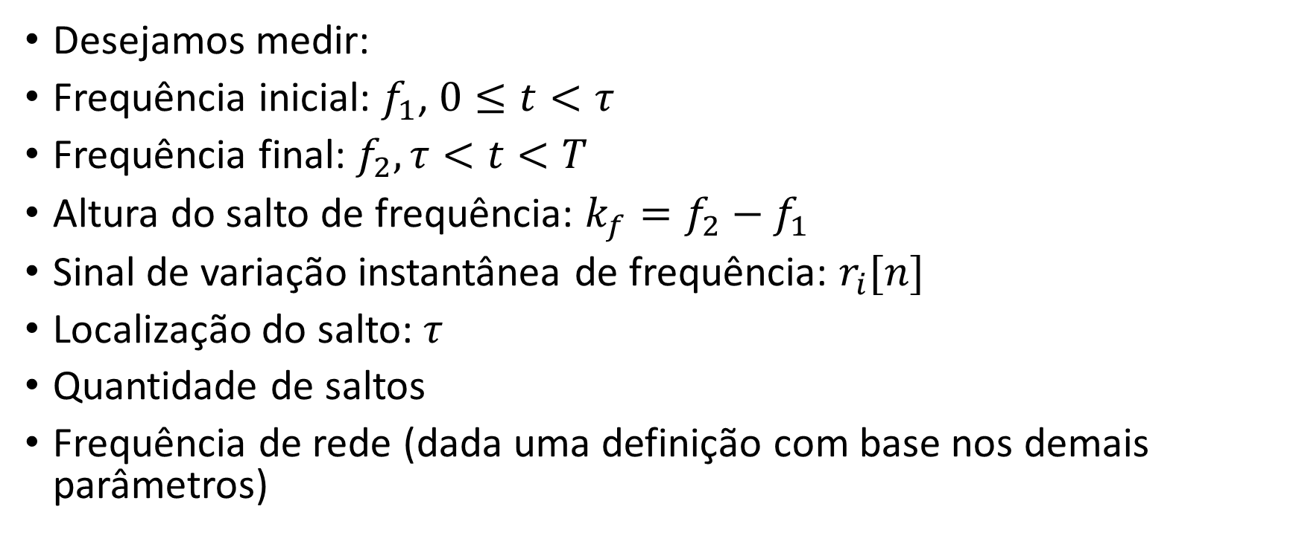
Parâmetros de interesse
Desejamos medir:
Frequência inicial: $f_{1}$, $0≤t<τ$
Frequência final: $f_{2}, τ<t<T$
Altura do salto de frequência: $k_{f}=f_{2}−f_{1}$
Sinal de variação instantânea de frequência: $r_{i}[n]$
Localização do salto: $τ$
Quantidade de saltos
Frequência de rede (dada uma definição com base nos demais parâmetros)

Slide 5
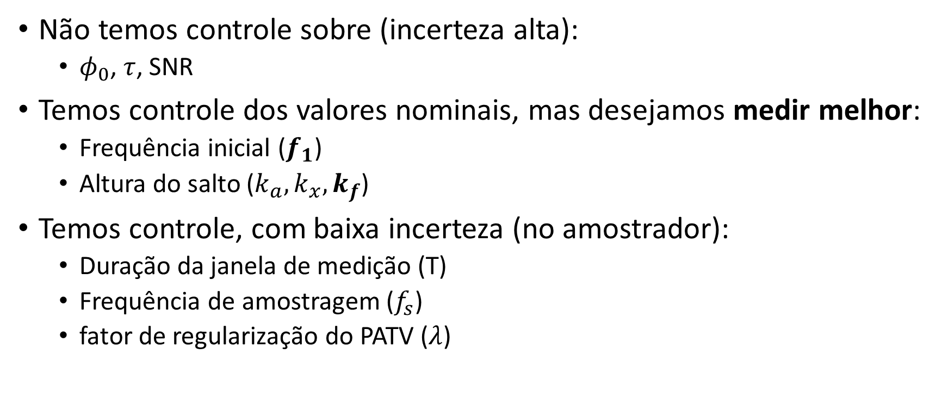
Parâmetros do sinal de entrada - calibradores
Não temos controle sobre (incerteza alta):
$φ_{0}$, $τ$, SNR
Temos controle dos valores nominais, mas desejamos medir melhor:
Frequência inicial ($f_{1}$)
Altura do salto ($k_{a}, k_{x}, k_{f}$)
Temos controle, com baixa incerteza (no amostrador):
Duração da janela de medição (T)
Frequência de amostragem ($f_{s}$)
fator de regularização do PATV ($λ$)

Slide 6
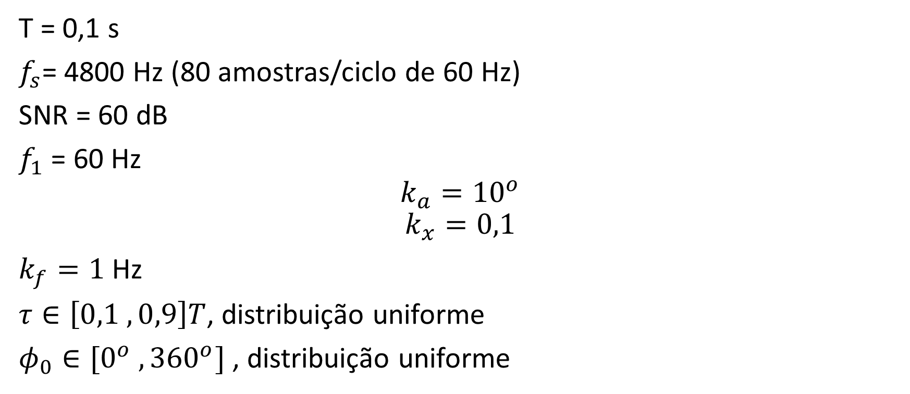
Simulações: valores default da geração de sinal
T = 0,1 s
$f_{s}$= 4800 Hz (80 amostras/ciclo de 60 Hz)
SNR = 60 dB
$f_{1}$ = 60 Hz
$$k_{a}={10}^{o}$$
$$k_{x}=0,1$$
$k_{f}=1$ Hz
$τ∈\left[0,1 , 0,9\right]T$, distribuição uniforme
$φ_{0}∈[0^{o} , {360}^{o}]$ , distribuição uniforme

Slide 7
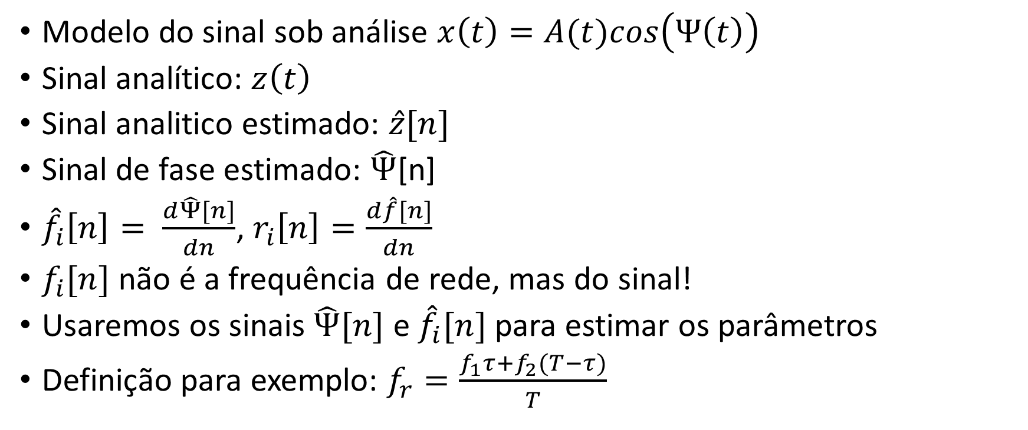
Hilbert
Modelo do sinal sob análise $x\left(t\right)=A(t)cos\left(Ψ\left(t\right)\right)$
Sinal analítico: $z\left(t\right)$
Sinal analitico estimado: $\hat{z}[n]$
Sinal de fase estimado: $\hat{Ψ}$[n]
${\hat{f}}_{i}\left[n\right]= \frac{d\hat{Ψ}[n]}{dn}$, $r_{i}\left[n\right]=\frac{d\hat{f}[n]}{dn}$
$f_{i}[n]$ não é a frequência de rede, mas do sinal!
Usaremos os sinais $\hat{Ψ}[n]$ e ${\hat{f}}_{i}[n]$ para estimar os parâmetros
Definição para exemplo: $f_{r}=\frac{f_{1}τ+f_{2}(T−τ)}{T}$

Slide 8
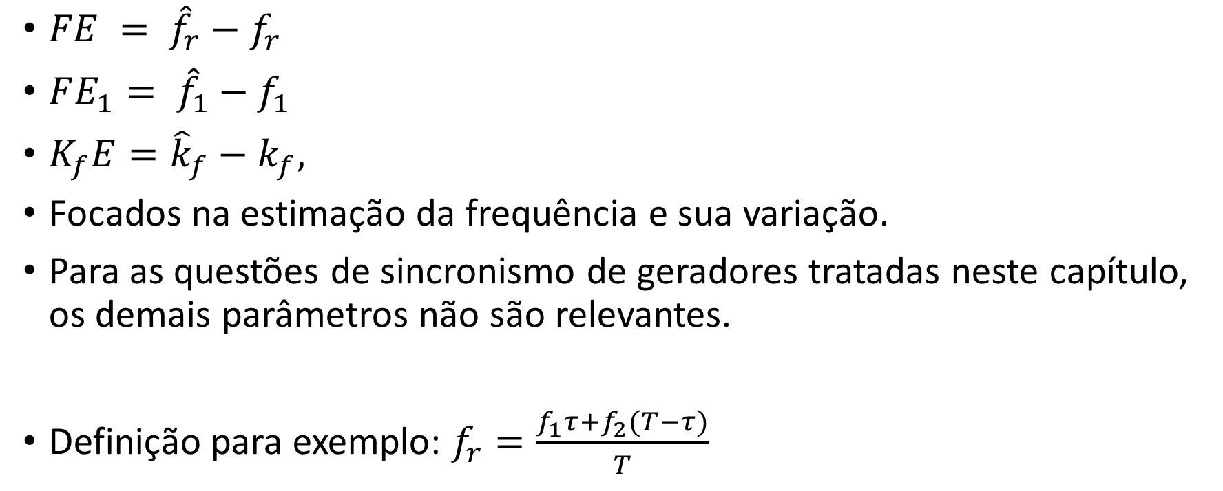
Indices de desempenho
$FE = {\hat{f}}_{r}−f_{r}$
$FE_{1}= {\hat{f}}_{1}−f_{1}$
$K_{f}E={\hat{k}}_{f}−k_{f},$
Focados na estimação da frequência e sua variação.
Para as questões de sincronismo de geradores tratadas neste capítulo, os demais parâmetros não são relevantes.
Definição para exemplo: $f_{r}=\frac{f_{1}τ+f_{2}(T−τ)}{T}$

Slide 9
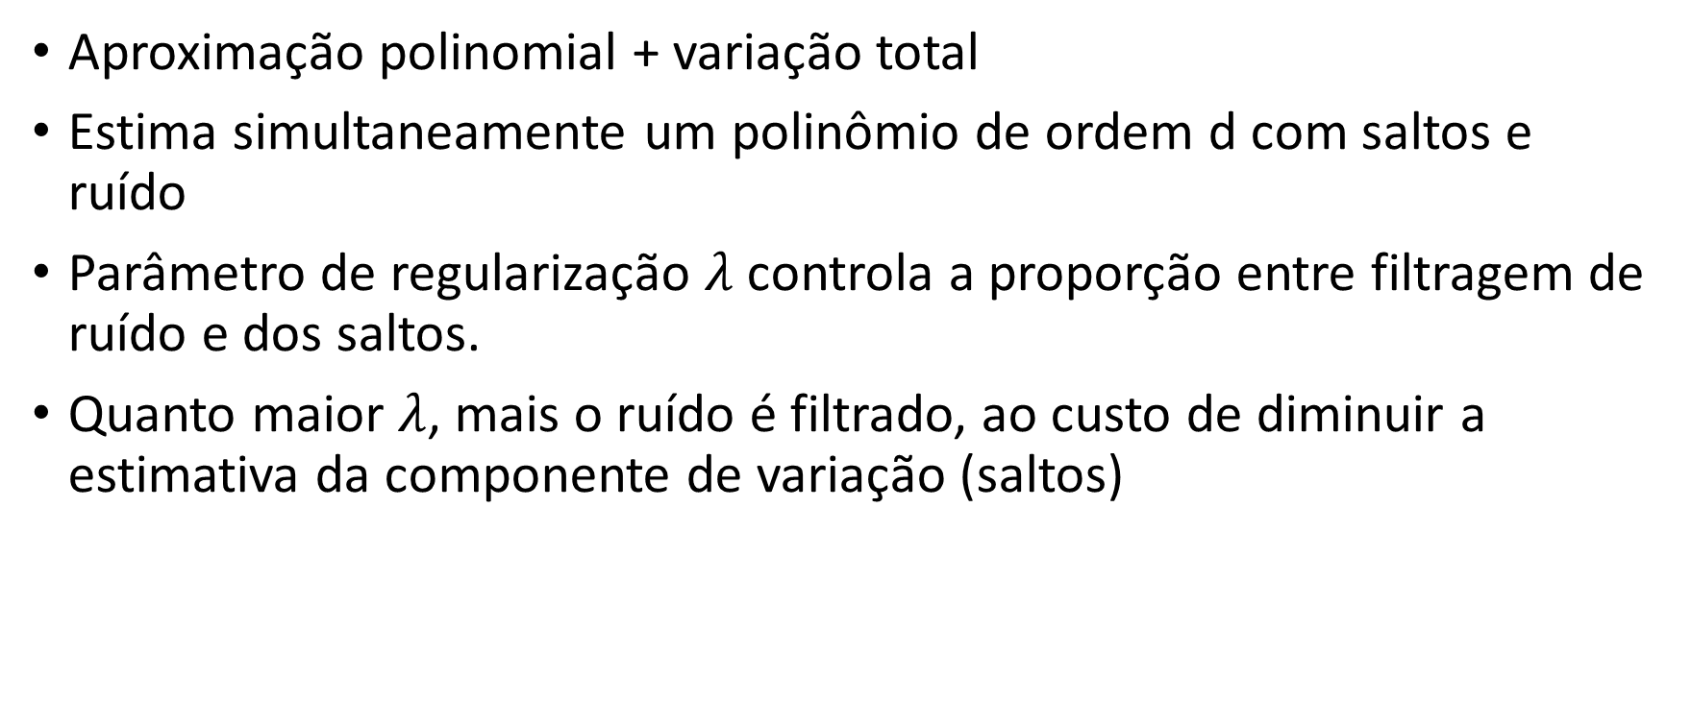
PATV – Polinomial Smoothing
Aproximação polinomial + variação total
Estima simultaneamente um polinômio de ordem d com saltos e ruído
Parâmetro de regularização $λ$ controla a proporção entre filtragem de ruído e dos saltos.
Quanto maior $λ$, mais o ruído é filtrado, ao custo de diminuir a estimativa da componente de variação (saltos)

Slide 10
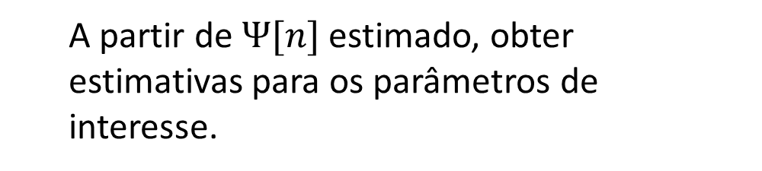

SALTO DE FREQUÊNCIA
$$x\left(t\right)=A(t)cos\left(Ψ\left(t\right)\right)$$
A partir de $Ψ[n]$ estimado, obter estimativas para os parâmetros de interesse.

Slide 11
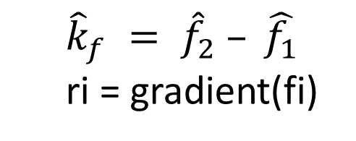
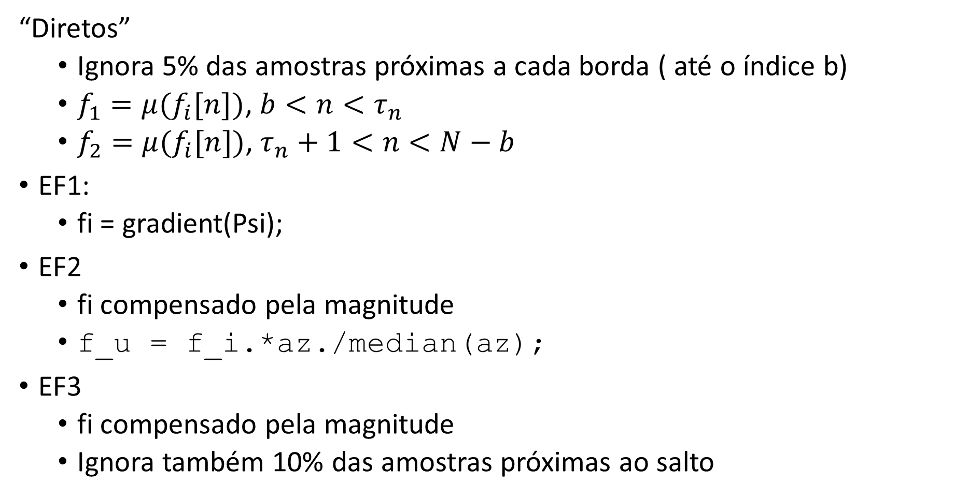
Estimadores de Frequência
“Diretos”
Ignora 5% das amostras próximas a cada borda ( até o índice b)
$f_{1}=μ(f_{i}[n])$, $b<n<τ_{n}$
$f_{2}=μ(f_{i}[n])$, $τ_{n}+1<n<N−b$
EF1:
fi = gradient(Psi);
EF2
fi compensado pela magnitude
f_u = f_i.*az./median(az);
EF3
fi compensado pela magnitude
Ignora também 10% das amostras próximas ao salto
${\hat{k}}_{f} = {\hat{f}}_{2} – \hat{f_{1}}$
ri = gradient(fi)

Slide 12
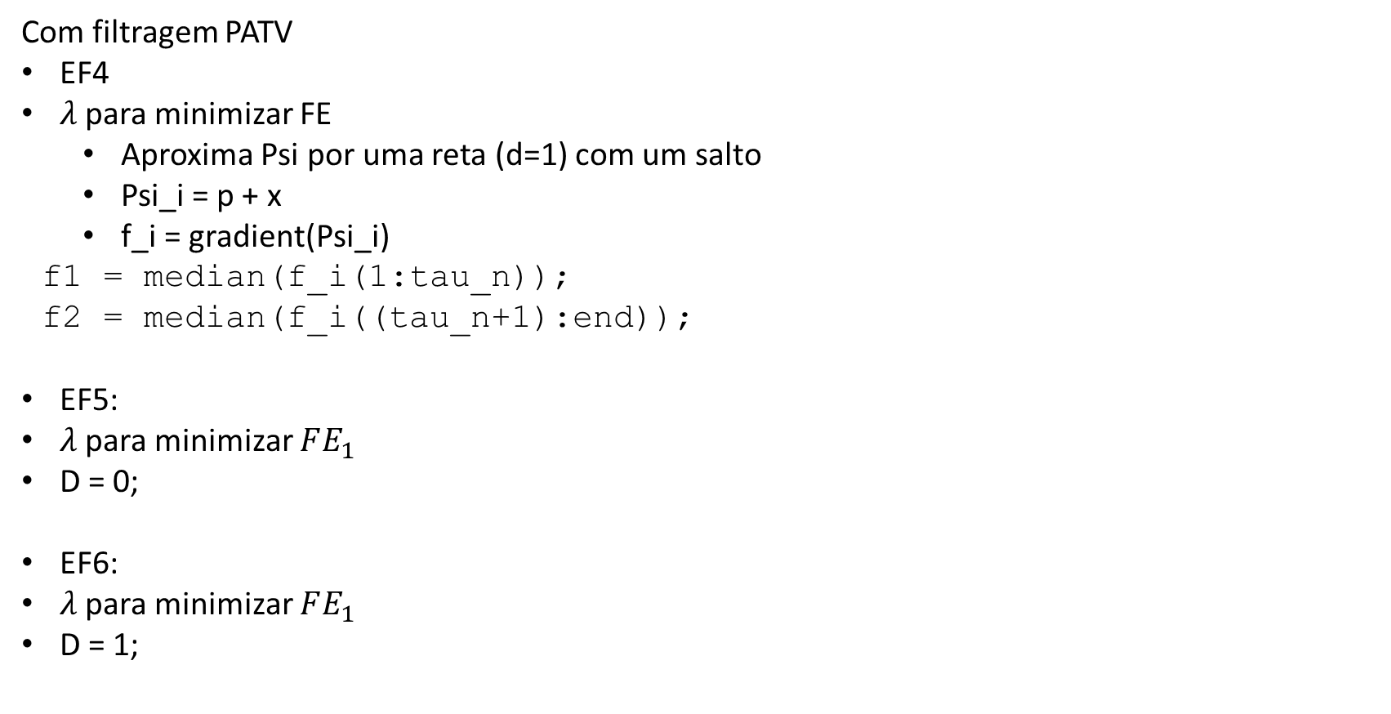
Estimadores de Frequência
Com filtragem PATV
EF4
$λ$ para minimizar FE
Aproxima Psi por uma reta (d=1) com um salto
Psi_i = p + x
f_i = gradient(Psi_i)
f1 = median(f_i(1:tau_n));
f2 = median(f_i((tau_n+1):end));
EF5:
$λ$ para minimizar $FE_{1}$
D = 0;
EF6:
$λ$ para minimizar $FE_{1}$
D = 1;

Slide 13
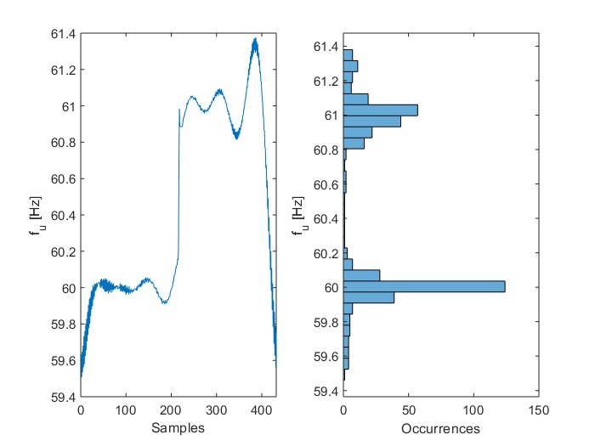
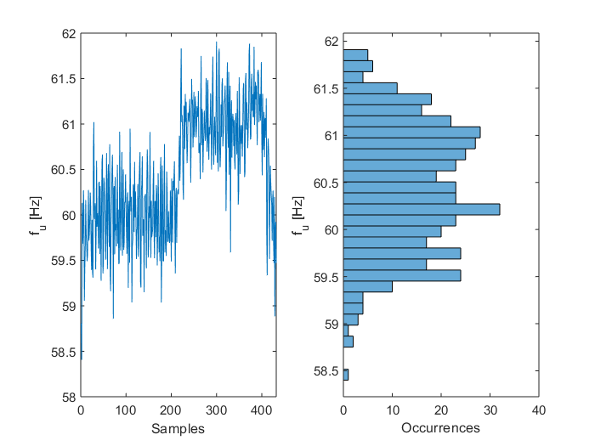
Media x mediana – ex: salto frequencia EF1
A estimação de fr pela mediana pode ser deteriorada pela distorção na distribuição do sinal de fi, que pode assumir uma forma assimétrica. Isso torna também o estimador muito sensível a presença de ruído gaussiano.
Para minimizar esse efeito, iremos estimar fr a partir dos parâmetros f1 e kf, dada uma definição apropriada.
O mesmo pode ocorrer para f1, vamos avaliar caso a caso.
Objetivo: otimizar os estimadores para medição durante salto de frequência

Slide 14
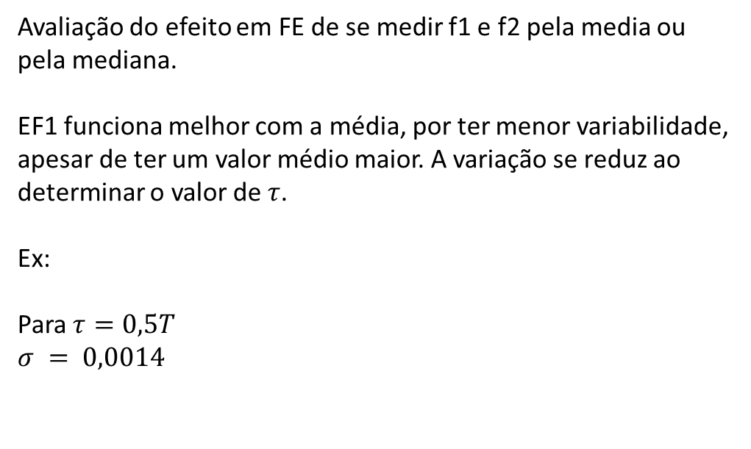
Media vs mediana para salto de frequencia EF1
Avaliação do efeito em FE de se medir f1 e f2 pela media ou pela mediana.
EF1 funciona melhor com a média, por ter menor variabilidade, apesar de ter um valor médio maior. A variação se reduz ao determinar o valor de $τ$.
Ex:
Para $τ=0,5T$
$$σ = 0,0014$$

Slide 15
EF2
EF2 é mais robusta ao ruído tomando f1 e f2 pela mediana.

Slide 16
EF3
Com fr pela definicao, a resposta pela mediana ou pela media é bem semelhante.
Deixamos a implementação com a media.

Slide 17
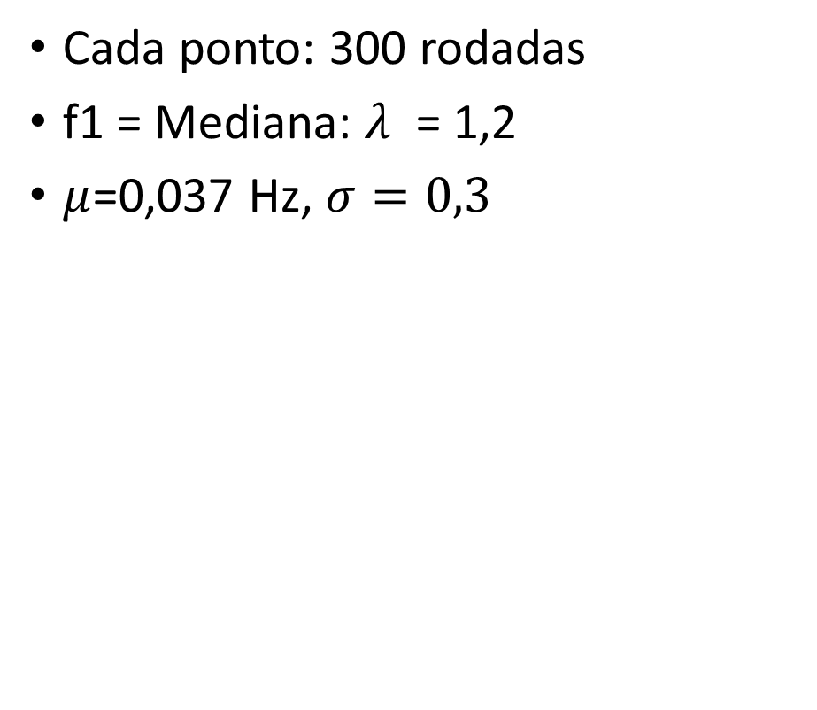
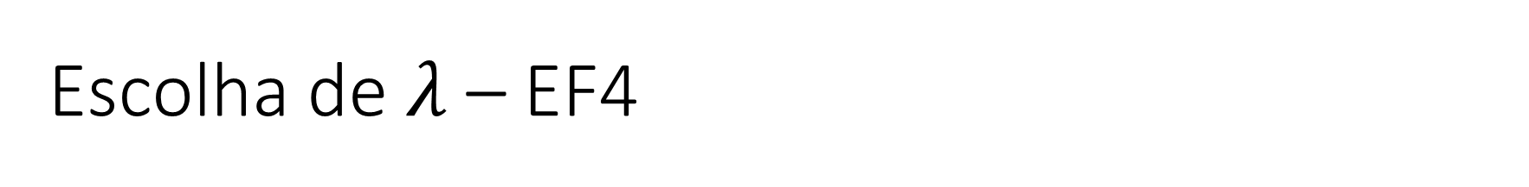
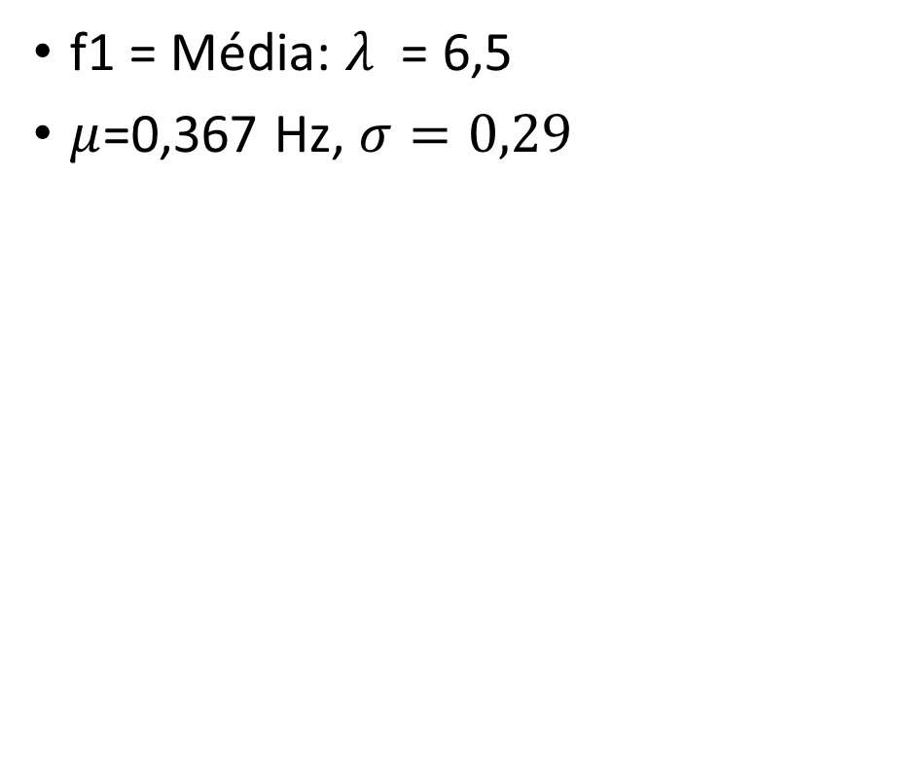
Escolha de $λ$ – EF4
Cada ponto: 300 rodadas
f1 = Mediana: $λ$ = 1,2
$μ$=0,037 Hz, $σ=0,3$
f1 = Média: $λ$ = 6,5
$μ$=0,367 Hz, $σ=0,29$

Slide 18
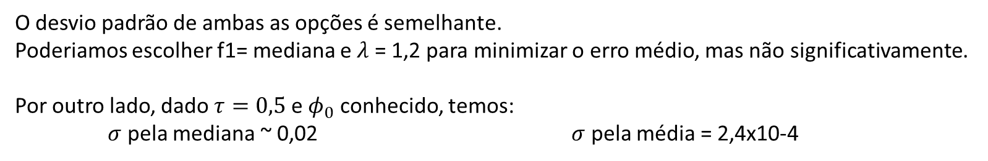
EF4
O desvio padrão de ambas as opções é semelhante.
Poderiamos escolher f1= mediana e $λ$ = 1,2 para minimizar o erro médio, mas não significativamente.
Por outro lado, dado $τ=0,5$ e $φ_{0}$ conhecido, temos:
$σ$ pela mediana ~ 0,02 $σ$ pela média = 2,4x10-4

Slide 19
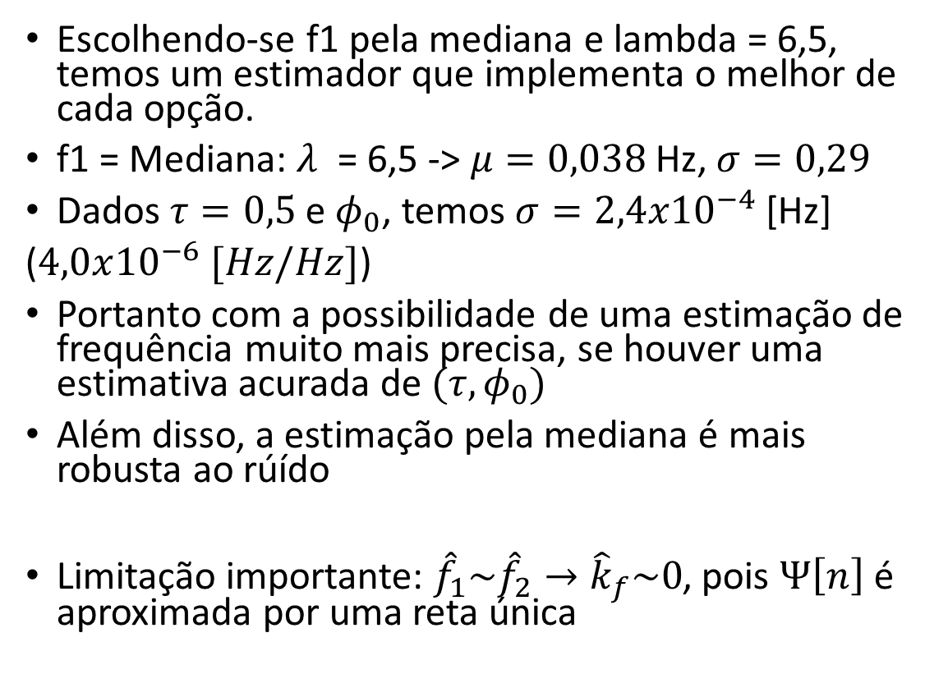
EF4
Escolhendo-se f1 pela mediana e lambda = 6,5, temos um estimador que implementa o melhor de cada opção.
f1 = Mediana: $λ$ = 6,5 -> $μ=0,038$ Hz, $σ=0,29$
Dados $τ=0,5$ e $φ_{0}$, temos $σ=2,4x{10}^{−4}$ [Hz]
($4,0x{10}^{−6} [Hz/Hz]$)
Portanto com a possibilidade de uma estimação de frequência muito mais precisa, se houver uma estimativa acurada de $(τ,φ_{0})$
Além disso, a estimação pela mediana é mais robusta ao rúído
Limitação importante: ${\hat{f}}_{1}\sim {\hat{f}}_{2}→{\hat{k}}_{f}\sim 0$, pois $Ψ\left[n\right]$ é aproximada por uma reta única

Slide 20
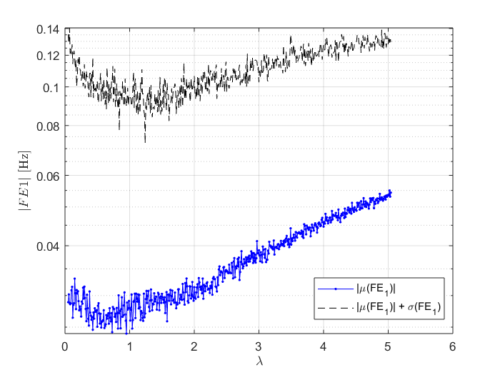
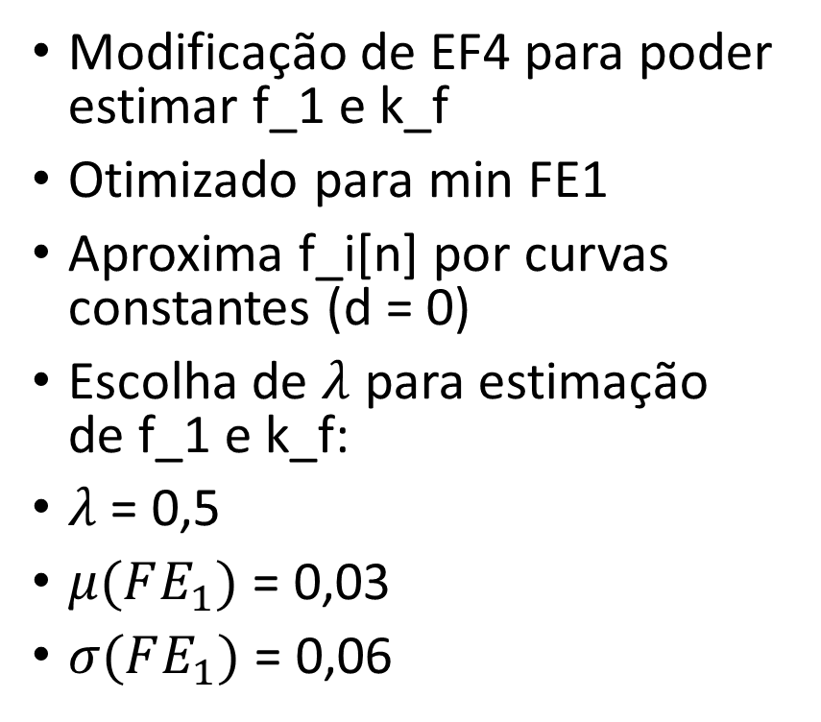
EF5
Modificação de EF4 para poder estimar f_1 e k_f
Otimizado para min FE1
Aproxima f_i[n] por curvas constantes (d = 0)
Escolha de $λ$ para estimação de f_1 e k_f:
$λ$ = 0,5
$μ(FE_{1})$ = 0,03
$σ(FE_{1})$ = 0,06

Slide 21
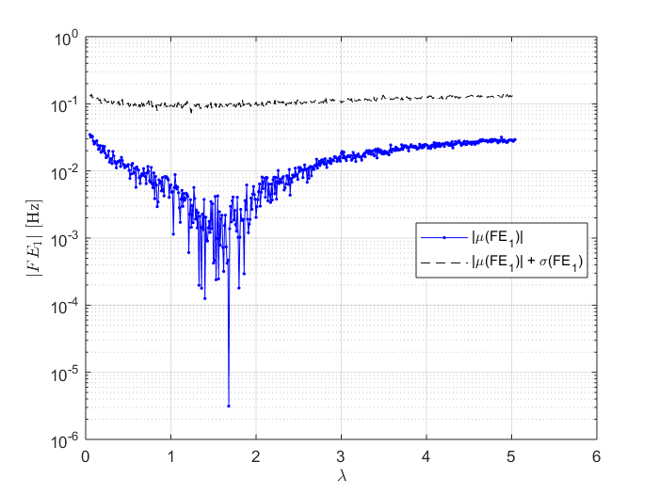
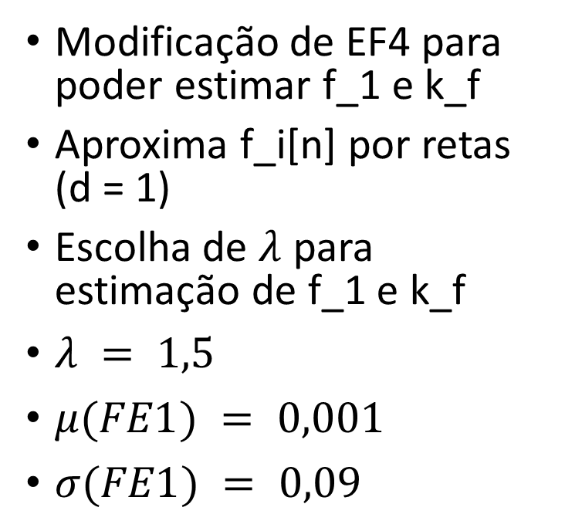
EF6
Modificação de EF4 para poder estimar f_1 e k_f
Aproxima f_i[n] por retas (d = 1)
Escolha de $λ$ para estimação de f_1 e k_f
$λ = 1,5$
$μ(FE1) = 0,001$
$σ(FE1) = 0,09$

Slide 22
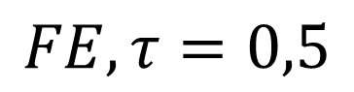
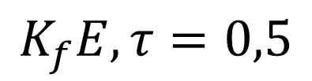
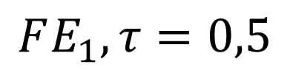
Comparativo – influência da fase inicial
$$FE, τ=0,5$$
$$FE_{1}, τ=0,5$$
$$K_{f}E, τ=0,5$$
EF4 tem FE1 muito alto, da ordem de 1

Slide 23

Comparativo – influência de tau
$$φ_{0} = 0$$

Slide 24
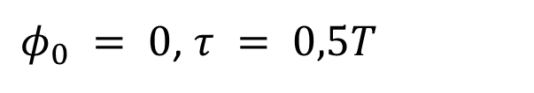
Comparativo – influência de f1
$φ_{0} = 0$, $τ = 0,5T$

Slide 25
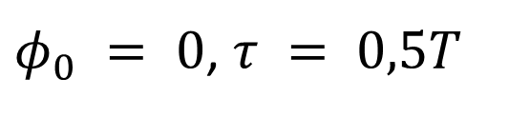
Comparativo – influência de kf
$φ_{0} = 0$, $τ = 0,5T$

Slide 26
Comparativo – influência de fs
$φ_{0} = 0$, $τ = 0,5T$

Slide 27
Comparativo – influência de T
$φ_{0} = 0$, $τ = 0,5T$

Slide 28
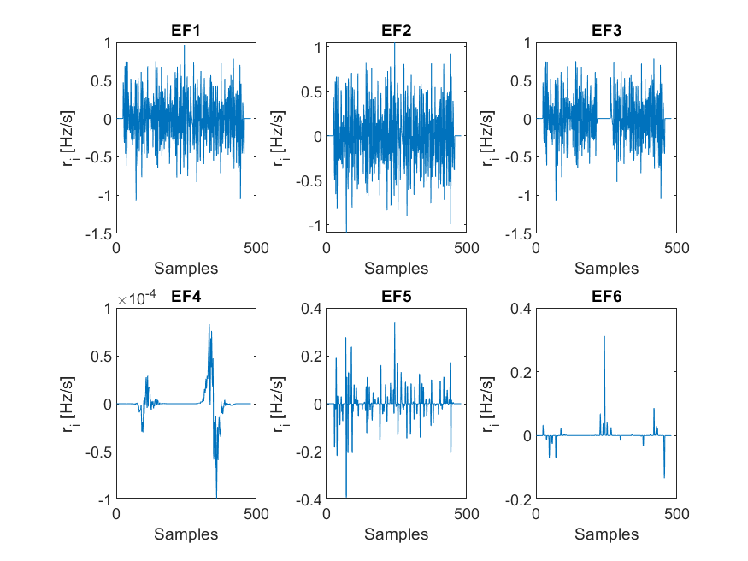
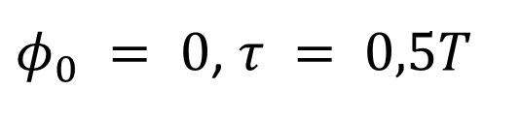
Sinais de ri
$φ_{0} = 0$, $τ = 0,5T$

Slide 29
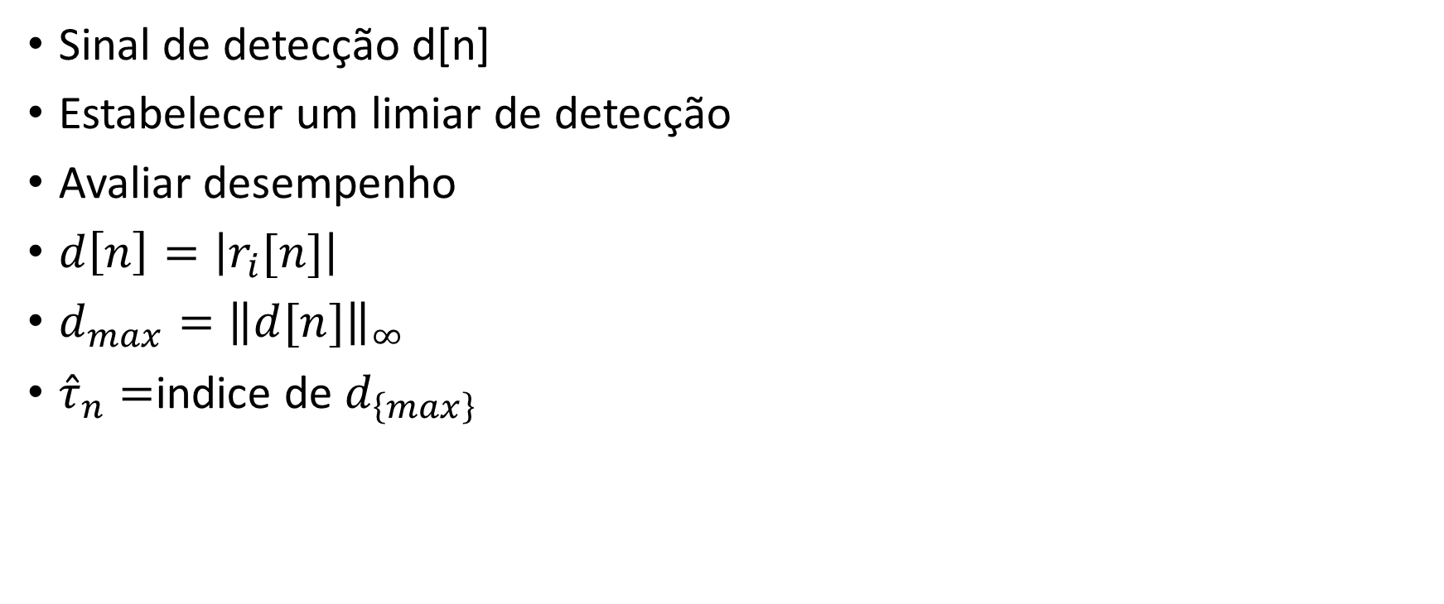
Detector/Estimador de tau
Sinal de detecção d[n]
Estabelecer um limiar de detecção
Avaliar desempenho
$d\left[n\right]=\left|r_{i}[n]\right|$
$d_{max}={\left\|d[n]\right\|}_{∞}$
${\hat{τ}}_{n}=$indice de $d_{\left\{max\right\}}$

Slide 30
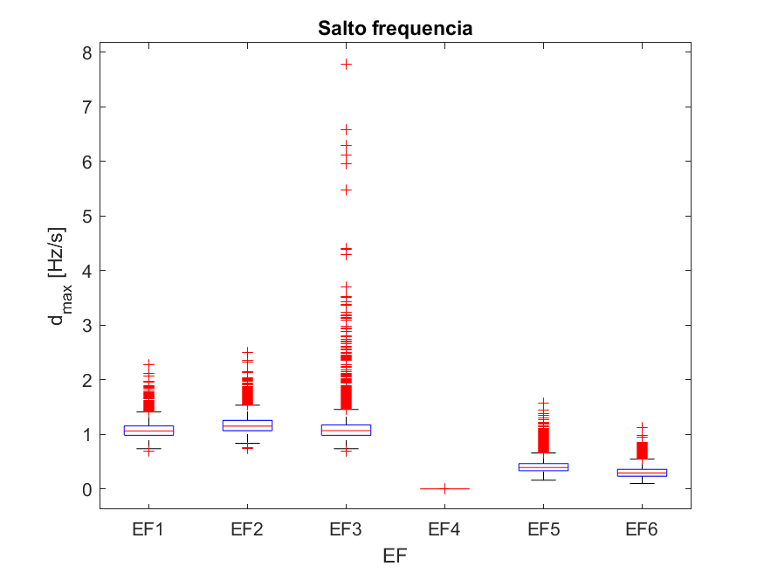
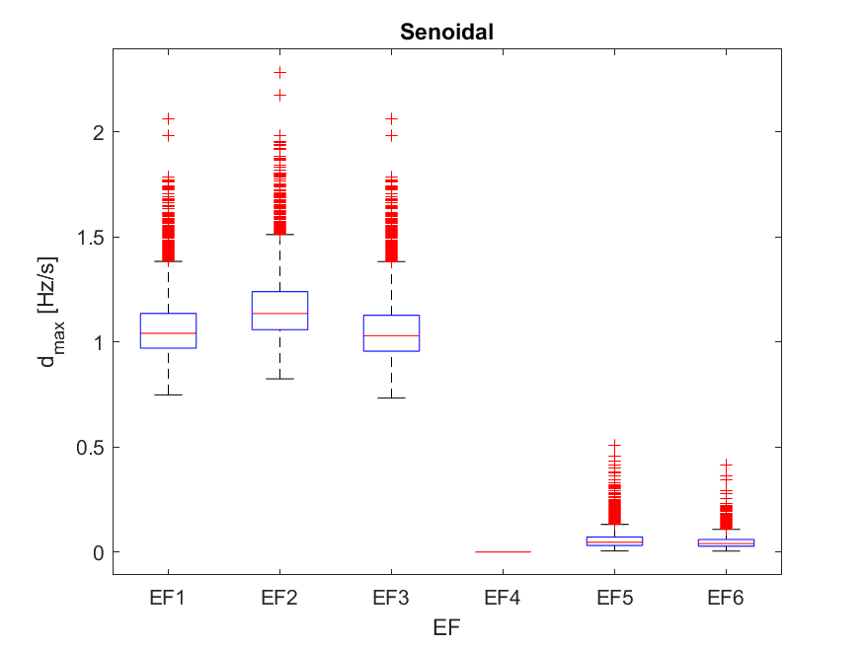
Limiar de detecção
Valores de dmax encontrados
Rodadas de MC: 5000 / estimador

Slide 31
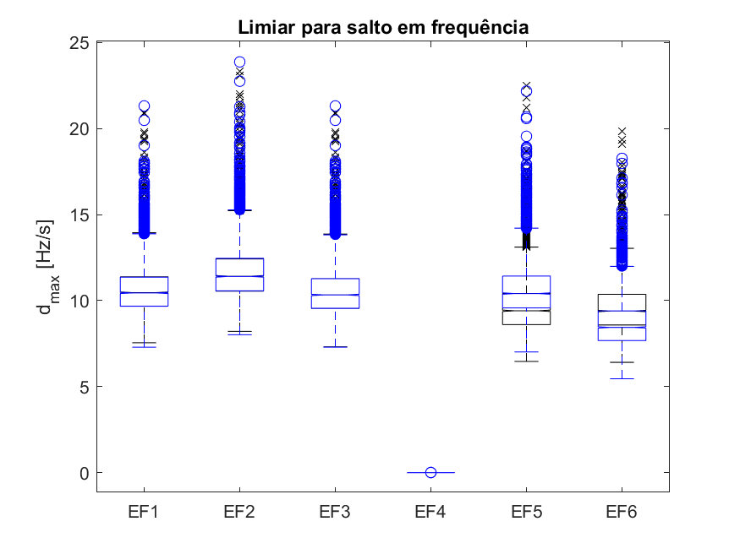
Limiar de detecção
SNR = 60 dB
SNR = 40 dB

Slide 32
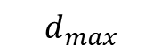
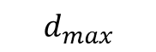
Limiar de detecção
$$d_{max}$$
$$d_{max}$$

Slide 33
Limiar
Possibilidades:
1- Definir um valor para o limiar, assumindo uma probabilidade de falha (calculável pela distribuição conjunta).
2 -Usar a estimativa de k_f para discriminar.

Slide 34
Discriminação quanto a outros sinais
Os estimadores propostos são capazes de diferenciar o salto de frequência dos demais?
Por dmax somente entre salto de frequencia e senoidal, pois o d[n] detecta os outros saltos da mesma maneira.
Por kf talvez seja possível.

Slide 35
Para diferenciar dos outros saltos
Kf é o parâmetro chave
Kf = f2 – f1
Se pudermos diferenciar, pode-se depois aplicar um estimador mais apropriado, por exemplo com modelo paramétrico.
Qual a resposta dos estimadores aos diferentes tipos de salto?
Essa diferenciacao é uma contribuição lateral, pois não é necessária para calibradores.

Slide 36
EF1 - Discriminação por kf
Senoidal
Salto Fase
Salto Magnitude
Salto de fase e magnitude
Afundamento
(duração 0,3T, salto de fase de 30 graus,salto de magnitude de -0.3)

Slide 37
EF2 - Discriminação por kf
Senoidal
Salto Fase
Salto Magnitude
Salto de fase e magnitude
Afundamento
(duração 0,3T, salto de fase de 30 graus,salto de magnitude de -0.3)

Slide 38
EF3 - Discriminação por kf
Senoidal
Salto Fase
Salto Magnitude
Salto de fase e magnitude
Afundamento
(duração 0,3T, salto de fase de 30 graus,salto de magnitude de -0.3)

Slide 39
EF4 - Discriminação por kf
Senoidal
Salto Fase
Salto Magnitude
Salto de fase e magnitude
Afundamento
(duração 0,3T, salto de fase de 30 graus,salto de magnitude de -0.3)

Slide 40
Discriminação por kf
Senoidal
Salto Fase
Salto Magnitude
Salto de fase e magnitude
Afundamento
(duração 0,3T, salto de fase de 30 graus,salto de magnitude de -0.3)

Slide 41
Discriminação por kf
Senoidal
Salto Fase
Salto Magnitude
Salto de fase e magnitude
Afundamento
(duração 0,3T, salto de fase de 30 graus,salto de magnitude de -0.3)

Slide 42
Discussão
EF5 e 6 estimam bem kf para todos os casos (kf = 1 para o salto de frequencia e kf = 0 para os demais casos)
O PATV ajuda portanto na estimação do salto de frequência
EF5 e 6 podem discriminar por kf com baixa probabilidade de falha, para saltos de 1 Hz. Saltos menores terão falhas maiores para o mesmo SNR.
Provavelmente a probabilidade de falha de uma discriminação conjunta por dmax e por kf será bem baixa (avaliar)
EF6 tem ainda a possibilidade de estimar um ROCOF médio, pois aproxima f_i por uma reta.
EF6 Pode ser aplicável no teste de rampa de frequência, em que existe um degrau de ROCOF (trabalhos futuros – demanda atual).

Slide 43
Comentários Paulo
Verificar no patv como estamos calculando ri, se não há maneira melhor ao pegar diretamente a componente da variação total
Verificar a possibilidade de uma correção de fi baseada na excitação do detector com um sinal perfeito, após a detecção do tau
A detecção da faixa 0,2 a 0,8 é interessante, pois ocorrências próximas as bordas podem ser feitas deslocando-se a janela de medição.

Slide 44
SALTO DE FASE

Slide 45
SALTO DE MAGNITUDE

Slide 46
AFUNDAMENTO

Slide 47
Compensacao de magnitude
A compensacao de magnitude causa um problema na estimacao de frequencia durante saltos de magnitude.

